Slide 1
参加無料
会場３０名
令和５年度 「第２回 磁気エレクトロニクス研究会」
パソコン、携帯電話や車など、IoT機器をはじめとした電子機器には、半導体などの電子デバイスと磁気デバイスとが組み合わされています。半導体に代表される電子デバイス同様、磁気デバイスにおいても、高度化、小型化に向けた研究開発が重要視されています。本年度第２回は、信州大学の佐藤敏郎先生と水野勉先生に高周波DC-DCコンバータ用インダクタ・トランス技術についてご講演いただきます。
なお本研究会は、IEEE信越支部の「IEEE MAG33 Shin-Etsu Sect.Chap.」様と「信州大学スピンデバイステクノロジーセンター」様と共催にて開催します。
ご関心をお持ちの方はどなたでもご参加出来ますので、産業界をはじめとする幅広い分野の皆様のご参加をお待ちしております。
日 時
2024年
2月22日
木
14:00-17:00(開場13:30)
シャトレーゼホテル長野 3F「飛翔」長野市七瀬1-1
14:10～15:10
講演 Ⅰ
「高周波DC-DCコンバータ用インダクタ・トランスの
低鉄損化技術」
信州大学 先鋭領域融合研究群 航空宇宙システム研究拠点
拠点長兼教授 佐藤 敏郎 先生
15:25～16:25
講演 Ⅱ
「高周波DC-DCコンバータ用インダクタ・トランスの
交流銅損の低減技術」
信州大学 工学部 電子情報システム工学科
教授 水野 勉 先生
博士課程 ３年 志村 和大 氏
第2
名刺交換会 講演終了後、同会場にて行います(飲食は伴いません)
共 催 IEEE MAG33 Shin－Etsu Sect.Chap.
信州大学スピンデバイステクノロジーセンター

Slide 2
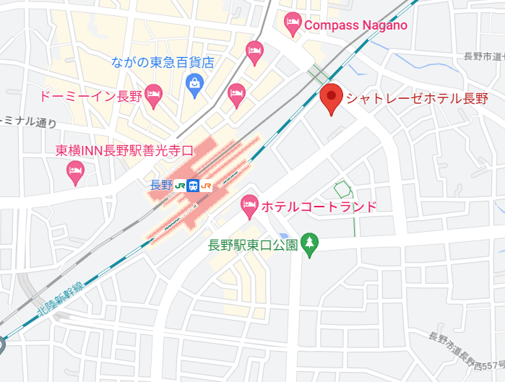
■定員 ： 30名程度
■参加費 ： 無料（名刺交換会も無料。飲食は伴いません。）
■申込法 ： 令和６年２月２０日（火）までにHPの申込ﾌｫｰﾑ、又は ﾒｰﾙ or FAXでお申込ください
■お申込、お問合せ先 ： 公益財団法人長野県産業振興機構 担当：小栁
TEL：026-217-1634 FAX：026-226-8838 E-mail： green-innv@nice-o.or.jp
会場案内
シャトレーゼホテル
ホテル長野
令和５年度 「第２回磁気ｴﾚｸﾄﾛﾆｸｽ研究会」参加申込書
公益財団法人 長野県産業振興機構 事務局 あて
E-mail： green-innv@nice-o.or.jp FAX： 026-226-8838
「磁気エレクトロニクス研究会」に参加するにあたり、下記事項に同意し申し込みます。
事業所名 |  |  | 所在地 | 〒
T E L |  |  | F A X
参加者 | 氏名 |  | 所属・役職名
 | E-mail
参加者 | 氏名 |  | 所属・役職名
 | E-mail
※新型コロナウイルス感染症等まん延予防のため、開催方法を変更をさせていただく場合がありますので、
ご了承願います。
(注1) 本申込書にご記入いただいた個人情報は、令和5年度「磁気ｴﾚｸﾄﾛﾆｸｽ研究会」の登録情報として
利用し、他の用途には使用しません。
(注2) 記載いただきました住所や、メールアドレスなどに、主催者から各種の案内（研究会･セミナー･発表会・
アンケートなど）をお送りしてよろしいでしょうか。 （チェック願います□希望する。□希望しない。）
（注3）受講票は発行しませんので、お申込み後は事務局から特段連絡がない限り、当日会場にお越しください。
公益財団法人 長野県産業振興機構
グリーンイノベーション推進部
Nagano Industrial and Commercial Encouragement Organization
〒380-0928 長野県長野市若里1-18-1 長野県工業技術総合センター3階
TEL：026-217-1634 FAX：026-226-8838 E-Mail：green-innv@nice-o.or.jp

